Slide 1
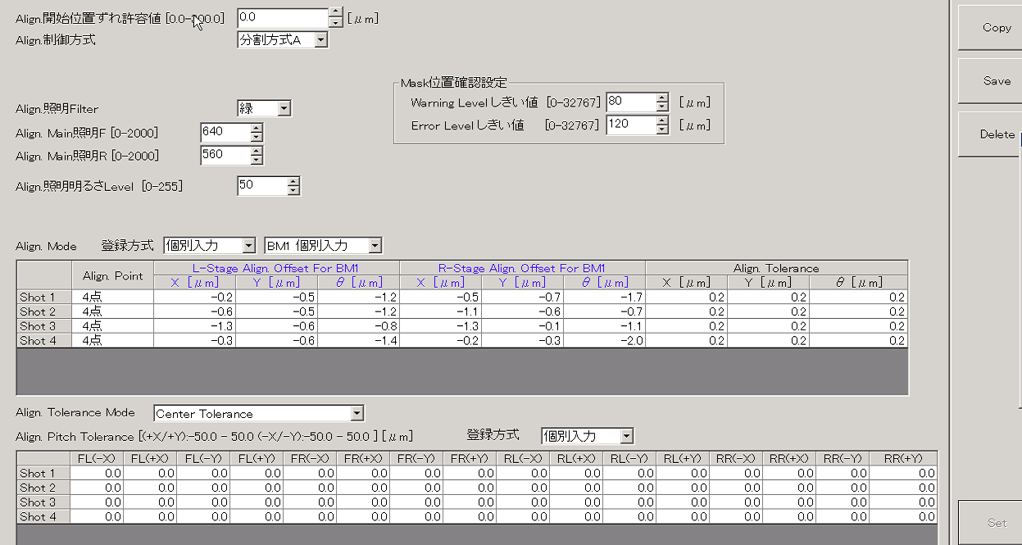
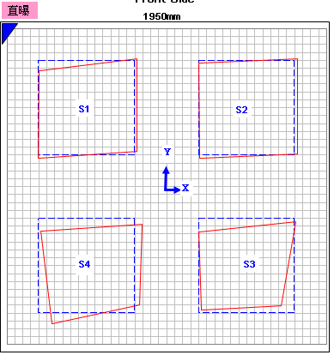

CF Deco on-line 補值開發
S0定義問題
現行Running Mode 補償皆需停機補值 ,無法run 貨中補值
MQC data NG ：偏離中心值,人員停機補值;為防止玻璃於手臂溫控不穩,進行排空補值
產能loss: ALN 排空後約10min ; 共計20 min
人員進行預補，key in換算進行自動補值
目的 : 減少run 貨中進行停機補值, 造成產能上的loss
進行停機補值，save後，在auto

Slide 2




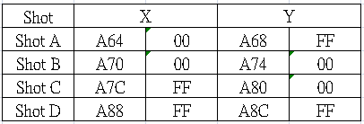


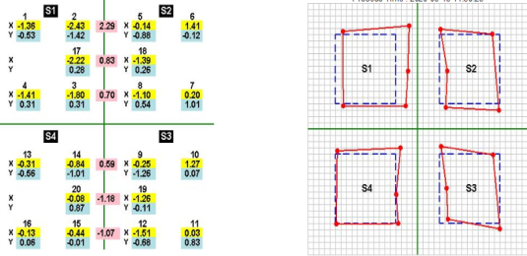

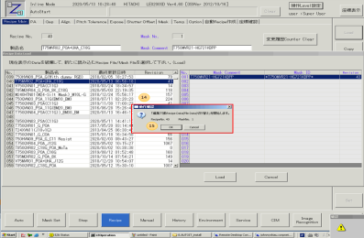
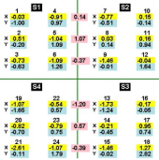
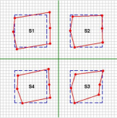

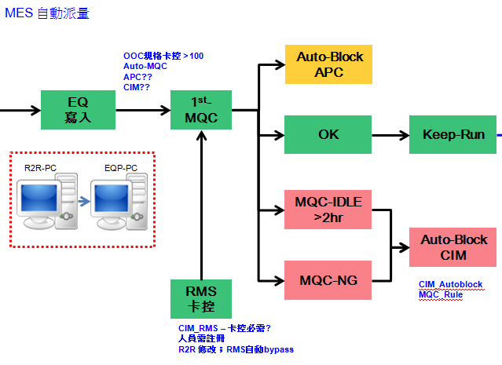
現場作業流程 – 落地流程規劃
3
將ENG 輸入補值參數轉成 16進制
輸入到相對應欄位 X/Y/θ，Doe，Temp
4
5
覆蓋回原先檔案存取位置
00 座標為 正 / FF 座標為 負
丟回機台
Recipe Log
取回機台資料
Recipe Log
EQP-PC
OA PC
2
Auto Process
常駐機台掃描
機台檔案修改追蹤
6
ENG 輸入補值參數
→依照公式提供修改後補值預估 MQC/MAP
確認OK；執行自動補值程序
機台自動連點 AUTO-IT
自動Reload參數，寫入EQP
1
7
ALN MQC資訊整合於網頁
秀出 MQC/ MAP 資料
9
達思星-最佳化數值
MQC 補值公式計算 – 非接曝型
最後階段
MQC / EQP 自動流程
8

Slide 3

系統架構流程
第一階段
ENG 輸入補值參數
→依照公式提供修改後補值預估 MQC/MAP
確認OK；執行自動補值程序
第二階段
ALN MQC資訊整合於網頁，秀出 MQC/ MAP 資料
第三階段
將ENG 輸入補值參數轉成 16進制
輸入到相對應欄位 X/Y/θ，Doe，Temp
丟回機台
Recipe Log
Auto Process
常駐機台掃描
機台檔案修改追蹤
00 座標為 正 / FF 座標為 負
取回機台資料
Recipe Log
EQP-PC
覆蓋回原先檔案存取位置
OA PC
機台自動連點 AUTO-IT
自動Reload參數，寫入EQP

Slide 4
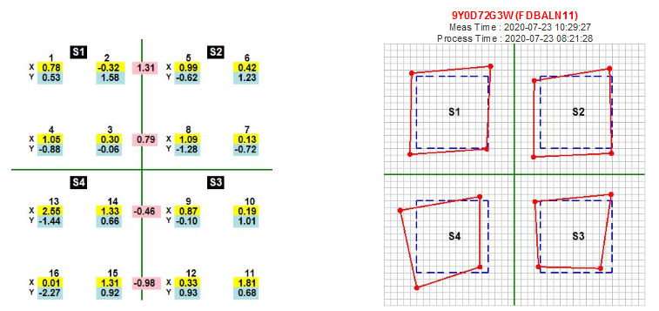
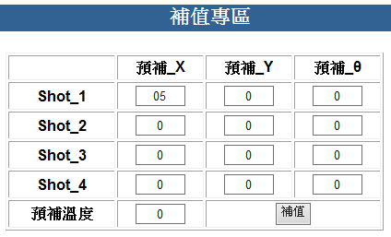
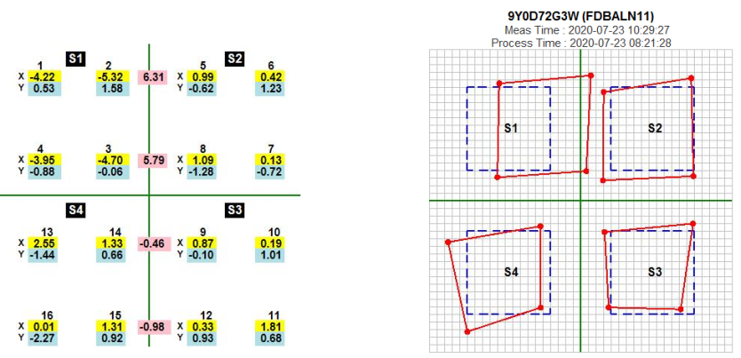
補值可視化界面
工程可輸入「預補值」結果確認補植後狀態
系統預設帶入 OL 量測結果，可視化讓工程確認偏移狀態
確認補值狀態 OK 後，按下「確認補值」
程式就會將補值結果寫入機台
可視化「預補值」結果
確認補值

Slide 5
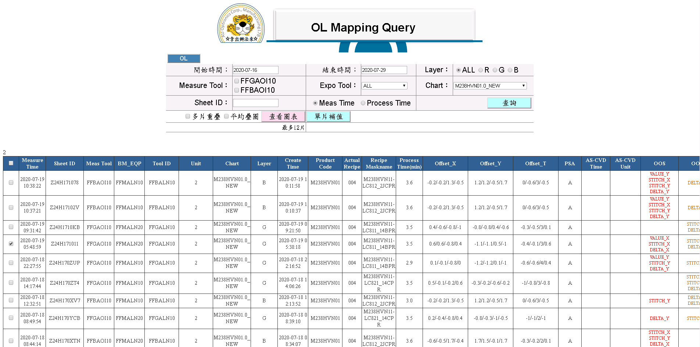
目前專案進度-第二階段
S1資料蒐集
1.MQC Data測試資料
2.資料庫之欄位選定
3.工程人員所需之model
4.畫圖所需8A廠區絕對座標資料
5.原7B 廠區之網頁source code 研究

Slide 6
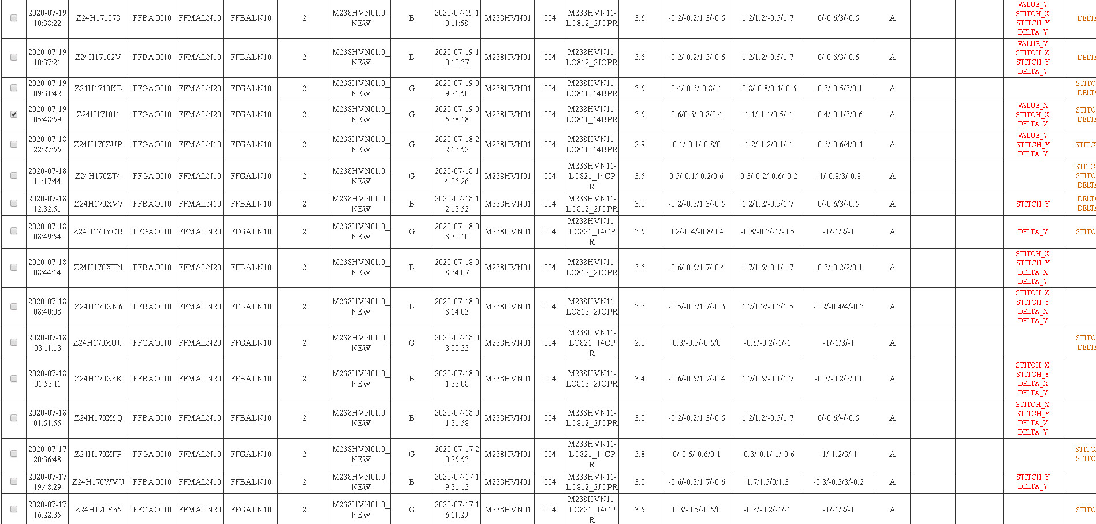
S2資料特徵擷取

Slide 7
S3網頁前端資料載入

Slide 8
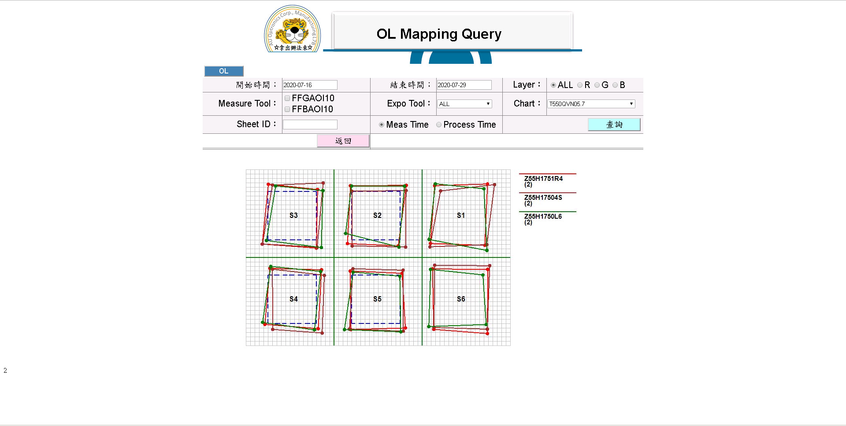
勾選多片重疊result
S4查看圖表功能
Example:6shot

Slide 9
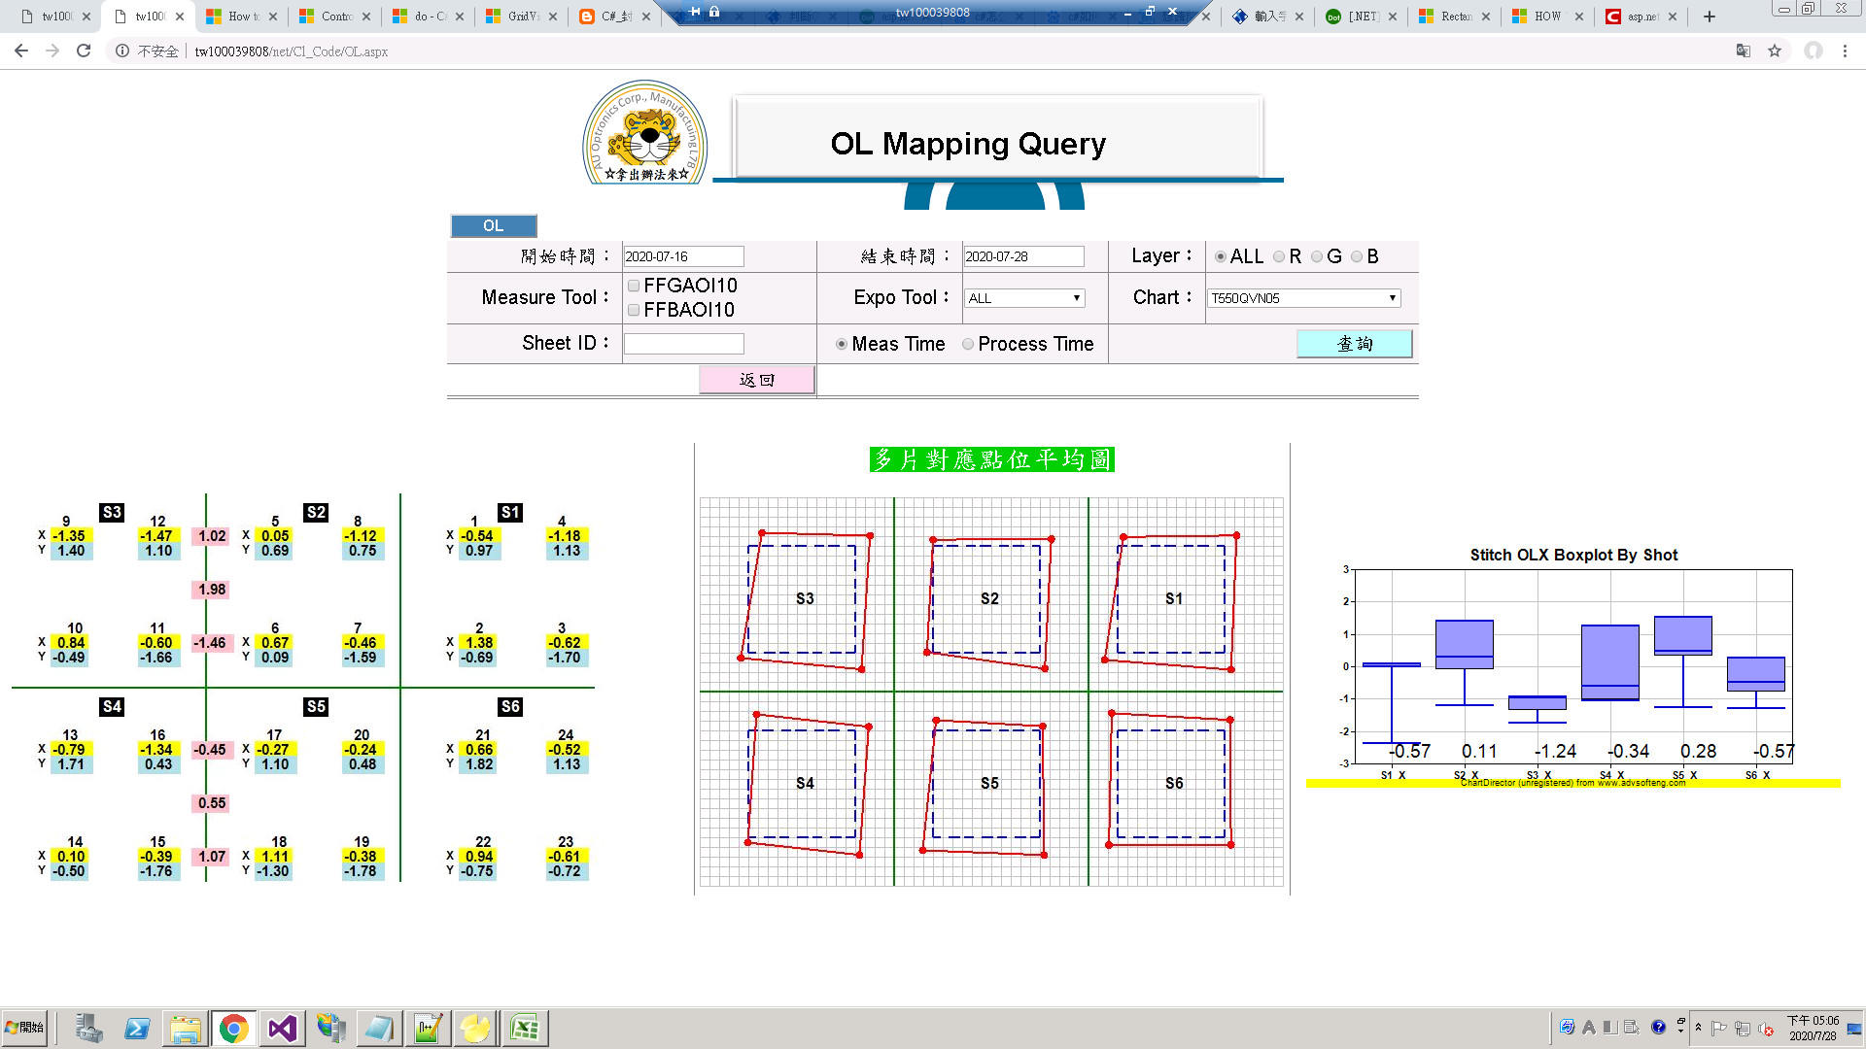
勾選平均疊圖result
Example:6shot

Slide 10
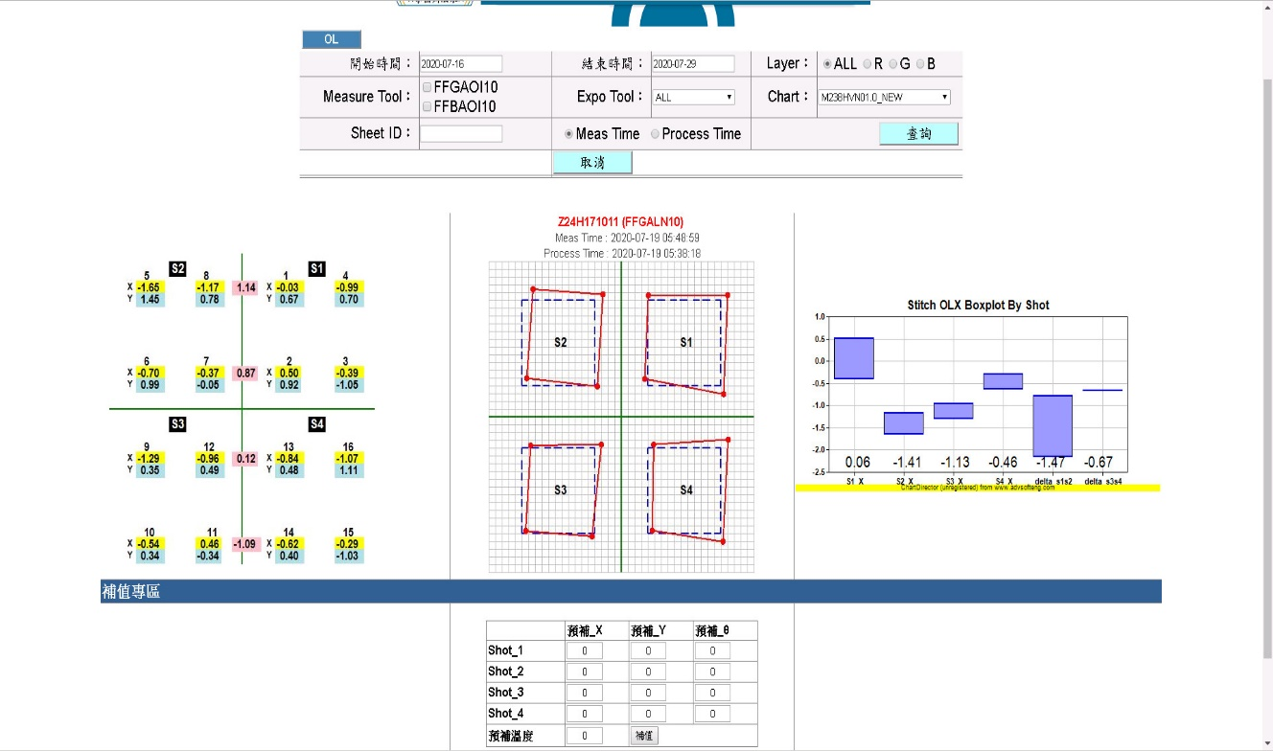
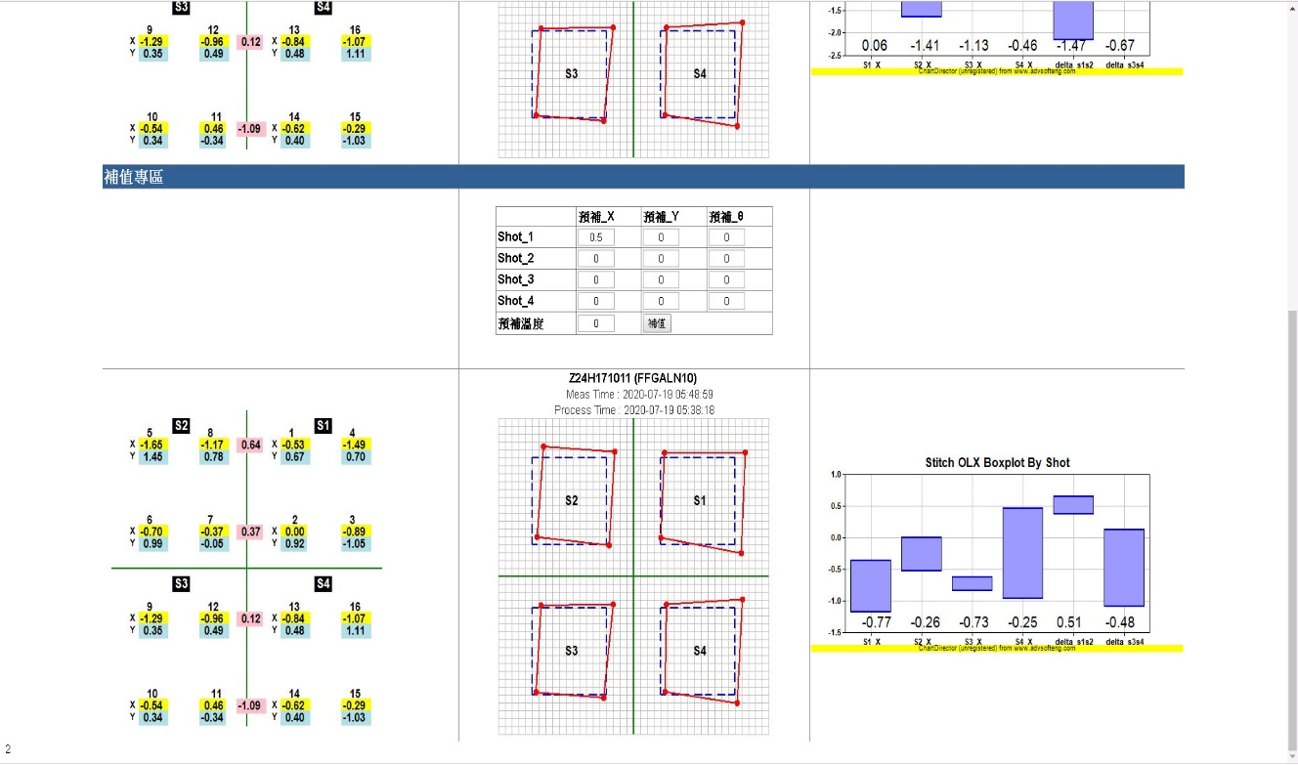
Click單片補值按鈕
S4單片補值功能
Example:4shot
按下補值按鈕，畫出新的圖，讓工程確認補值後狀態

Slide 11
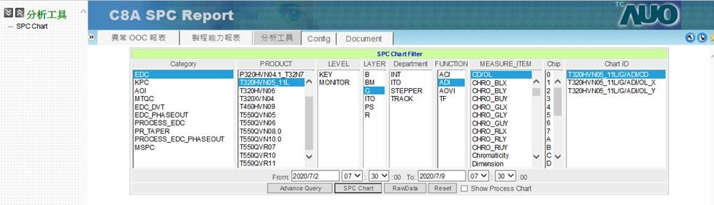
S5撈Data

Slide 12
預計撰寫 Loader 程式
取得機台並修改 Log 資訊

Slide 13
S6機台撈參數

Slide 14
Thanks for your time~

